Slide 1
Ferramentas Google para uso na educação

Slide 2
Objetivos
Reconhecer e explorar recursos gratuitos do google, disponíveis na conta @unesp, e que podem contribuir com as atividades de ensino nesse momento de em que estamos passando.

Slide 3
Quais recursos?
G-mail Drive Documentos Apresentações
Planilhas Agenda YouTube Formulários

Slide 4
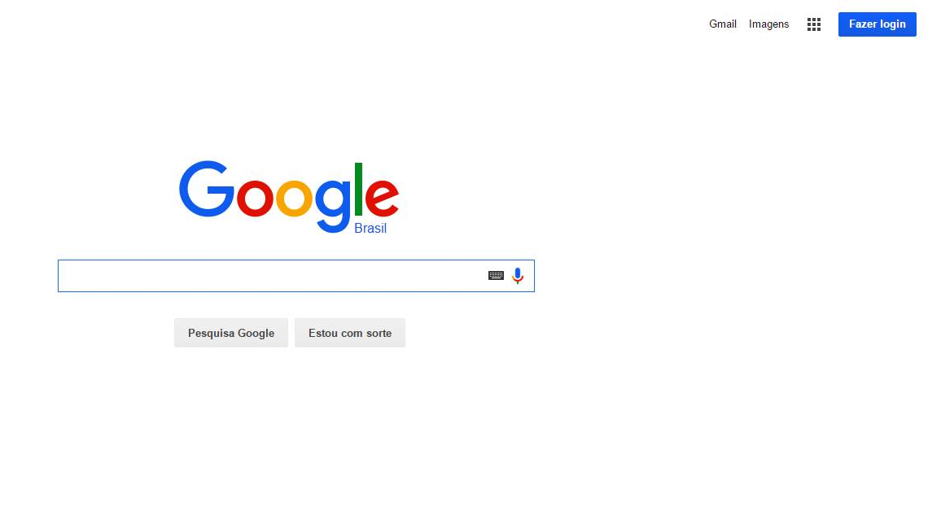
Google www.google.com.br
Primeiro Passo
Fazer login no google com sua conta de e-mail institucional

Slide 5
Google www.google.com.br
Primeiro Passo
Após o login, você terá acesso aos demais apps Google;
Não é necessário uma conta para cada aplicativo que for utilizar.
Basta fazer o login com a conta @unesp!

Slide 6
Gmail

Slide 7
Gmail
Gratuito;
@unesp: armazenamento ilimitado;
utilização em todos apps Google;
Chat de e-mail
Mais opções: Modelos, Marcador, Solicitar confirmação de leitura, Imprimir, etc.

Slide 8
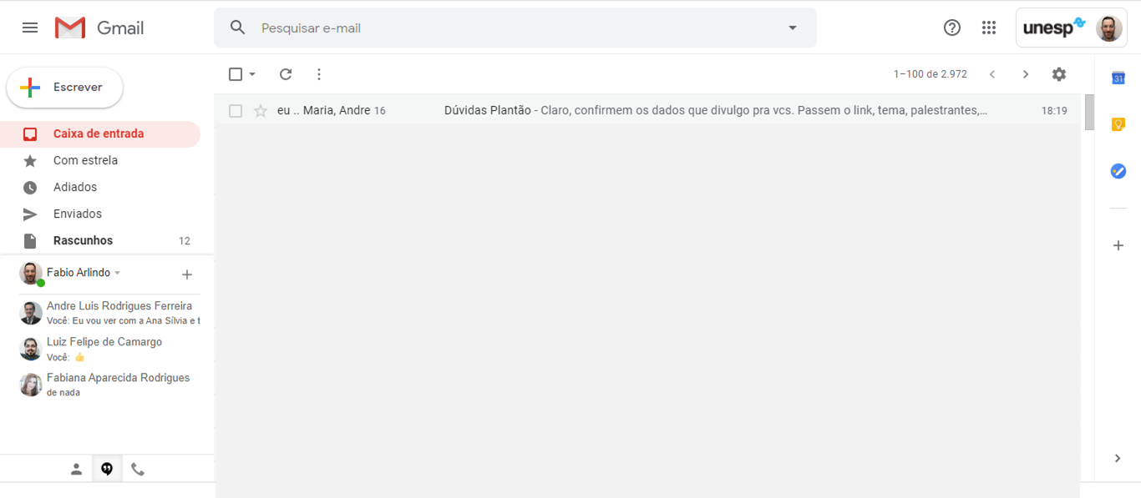
*Chat de conversas rápidas (Hangout conversa)

Slide 9
Atividade no Gmail: para casa
Explorar o e-mail
Explorar a ferramenta de Conversas do Gmail

Slide 10
Drive

Slide 11
Drive
Gratuito;
Acesso pela conta institucional @unesp;
Armazenamento ilimitado - nuvem;
Comportam: imagens, vídeos, arquivos diversos etc;
Organizador de documentos criados na conta google (Docs, Planilhas, Forms, Apresentações);
Segurança de dados.

Slide 12
Drive
Acesso em qualquer lugar;
Acesso em qualquer dispositivo: tablet, smartphone ou computador;
Compartilhamento de arquivos e pastas;
Visualização, construção e edição de documentos, apresentações e planilhas.

Slide 13
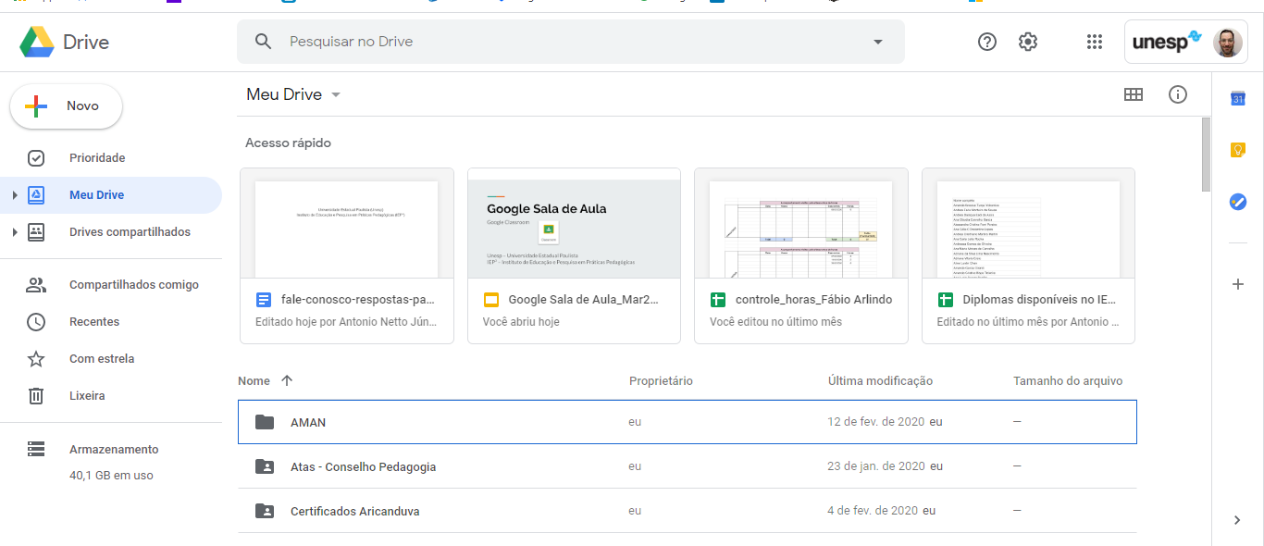
Tela do Drive

Slide 14
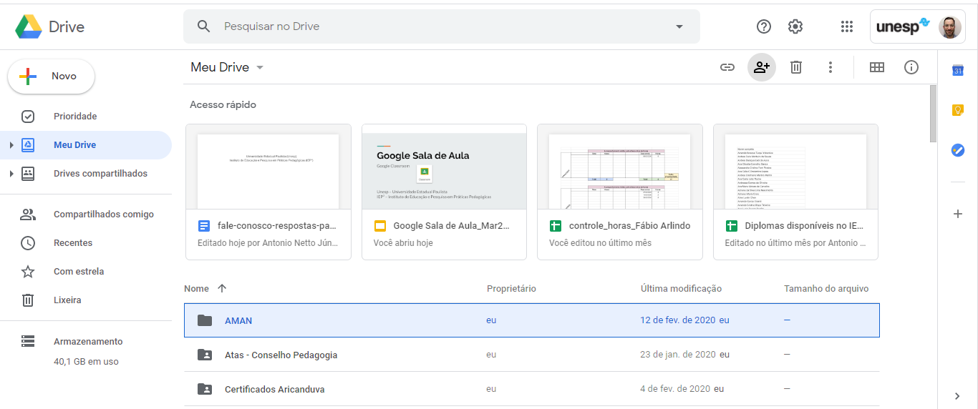
Tela do Drive
*Compartilhar: usando e-mail
**Criar: documentos, apresentações, planilhas, pastas, forms etc.

Slide 15
Atividade no Drive: para casa
Inserir 3 arquivos (Word, Excel e PowerPoint) do seu computador no Drive;
Inserir uma pasta do seu computador no drive:
Criar uma pasta;
Inserir arquivos testes na pasta;
Compartilhar os arquivos e pastas com um colega, explorando as opções de compartilhamento;

Slide 16
Documentos
Apresentações
Planilhas

Slide 17
Google Documentos
Desenvolvimento de trabalhos colaborativos, compartilhados com uma ou mais pessoas;
Acompanhe cada contribuição em tempo real ou pelo histórico de edições;
Uso da conta Google (@unesp) para edição;
Recursos de edição similares ao Microsoft Excel;
Uso intuitivo e simples, salva automaticamente suas alterações e recupera versões anteriores. Possui app para celular;

Slide 18
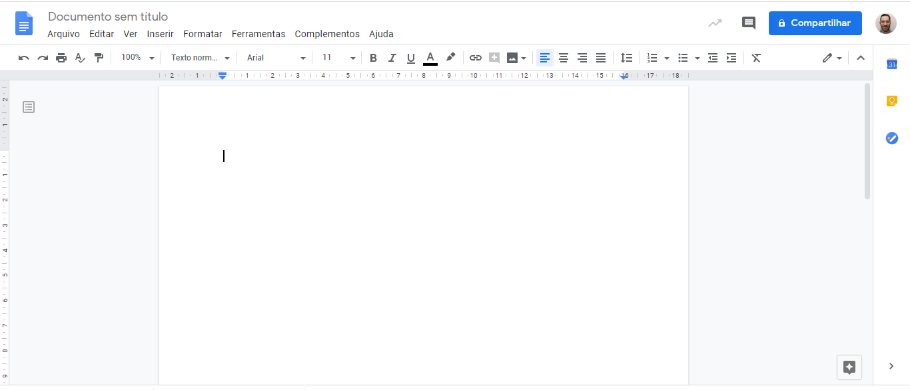

Slide 19
Google Apresentações
Desenvolvimento de trabalhos colaborativos, compartilhados com uma ou mais pessoas;
Acompanhe cada contribuição em tempo real ou pelo histórico de edições;
Uso da conta Google (@unesp) para edição;
Recursos de edição similares ao Microsoft Power Point;
Uso intuitivo e simples, salva automaticamente suas alterações e recupera versões anteriores. Possui app para celular;

Slide 20
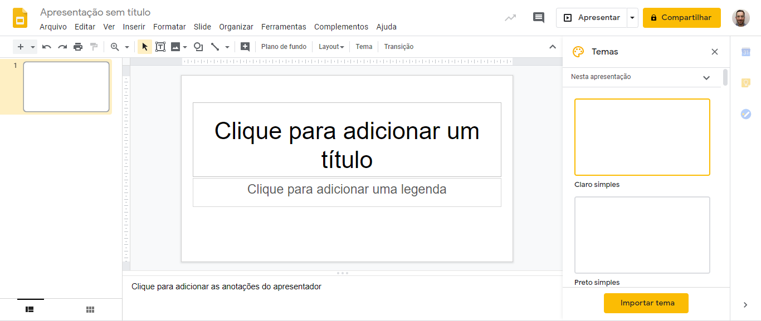

Slide 21
Google Planilhas
Desenvolvimento de trabalhos colaborativos, compartilhados com uma ou mais pessoas;
Acompanhe cada contribuição em tempo real ou pelo histórico de edições;
Uso da conta Google (@unesp) para edição;
Recursos de edição similares ao Microsoft Word;
Uso intuitivo e simples, salva automaticamente suas alterações e recupera versões anteriores. Possui app para celular;

Slide 22
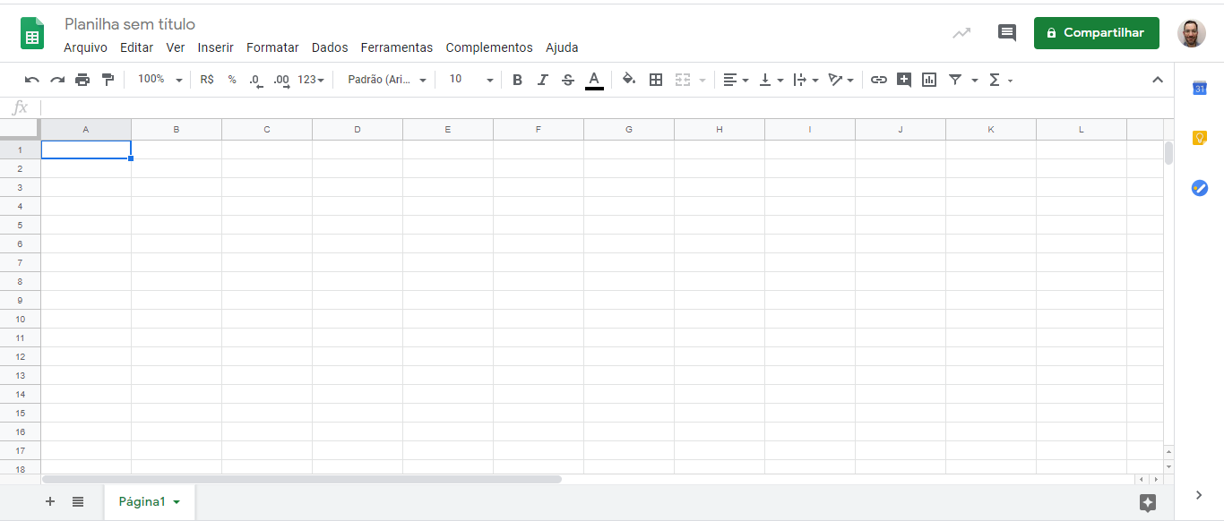

Slide 23
Tela do Drive
*Opções de compartilhamento
**Botão “Novo” ou botão direito do mouse.

Slide 24
Atividade no
Documentos, Apresentações, Planilhas: para casa
Criar um Documento Google - Explorar seus recursos;
Criar uma Apresentação Google - Explorar seus recursos;
Criar uma Planilha Google - Explorar seus recursos;
Compartilhar um Documento Google;
Compartilhar uma Apresentação Google;
Compartilhar uma Planilha Google.

Slide 25
Agenda

Slide 26
Agenda
Ferramenta de organização;
Agenda on-line;
Compartilhamento com outras contas Gmail;
Envio de convite para eventos, reunião etc.;
Compartilhamento de arquivos-documentos para a reunião;
Incorporação-criação de webconferência (Google Meet);
Smartphones, Tablets e Computadores.

Slide 27
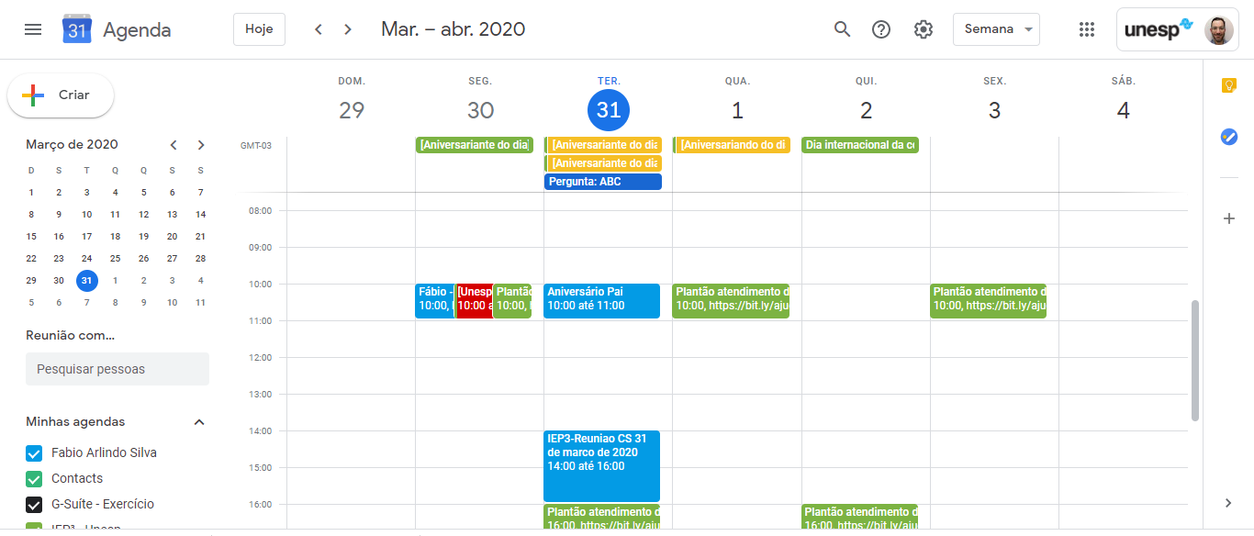

Slide 28
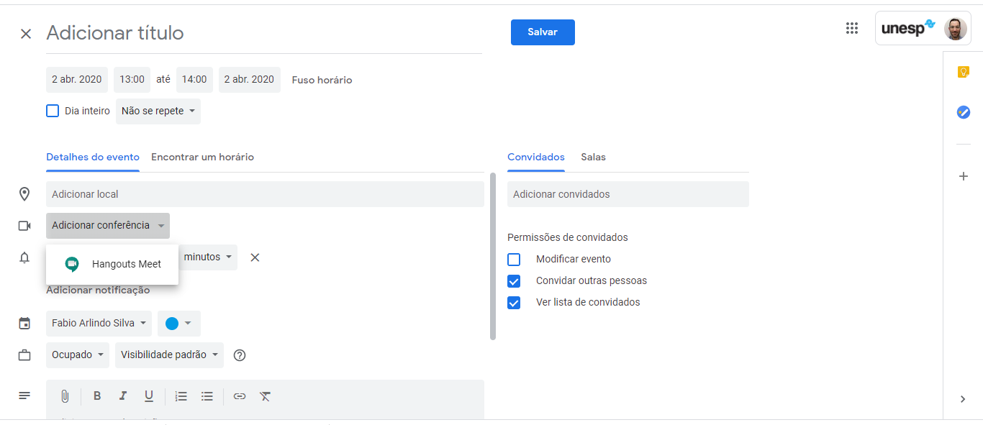

Slide 29
Atividade na Agenda: para casa
Criar um evento na Agenda, editando as configurações (Hora e data);
Inserir um arquivo anexo;
Convidar pessoas;
Inserir uma webconferência (Google Meet);

Slide 30
Formulários

Slide 31
Formulários
Ferramenta de coleta de informações;
Criação de questionários: respostas curtas ou longas, múltipla escolha, caixa de seleção etc.;
Inserção de colaboradores;
Organização e análise de dados;
Compartilhamento por link;
Smartphones, Tablets e Computadores.

Slide 32
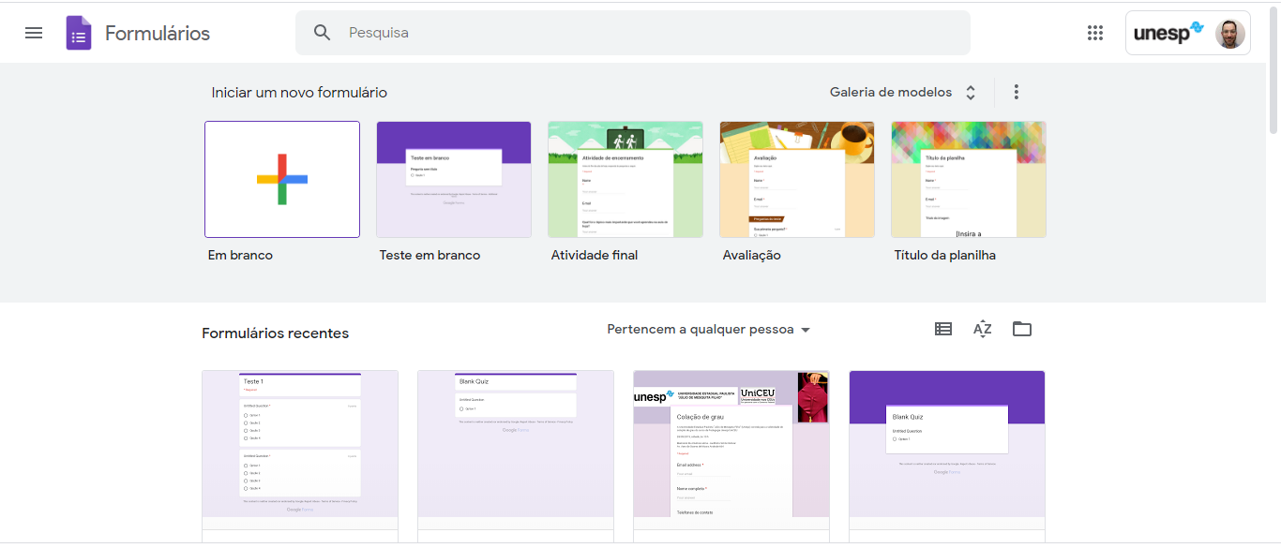

Slide 33
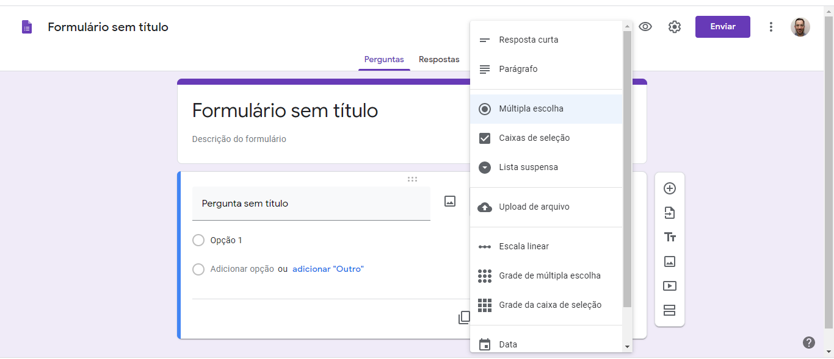

Slide 34
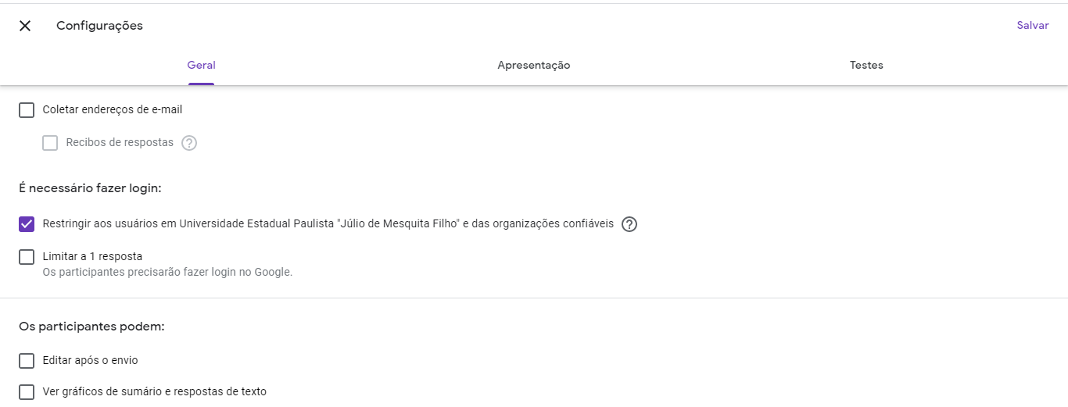

Slide 35
Atividade no Formulários: para casa
Criar um Formulário Google;
Inserir todos os modelos de questões disponíveis;
Editar as configurações do formulário;
Gerar link compartilhável
Enviar para um ou mais colegas responder;
Analisar as respostas.

Slide 36
Youtube

Slide 37
Youtube
Plataforma de compartilhamento de vídeos;
Repositório e edição de diferentes tipos e tamanhos de vídeos;
Ilimitado e gratuito - @unesp;
Trilhas sonoras gratuitas;
Legendas;
Possibilidade de inserção de vídeos públicos, privados ou não listados;
Crie e edite seus próprios vídeos;
Crie canais;
Smartphones, Tablets e Computadores.

Slide 38
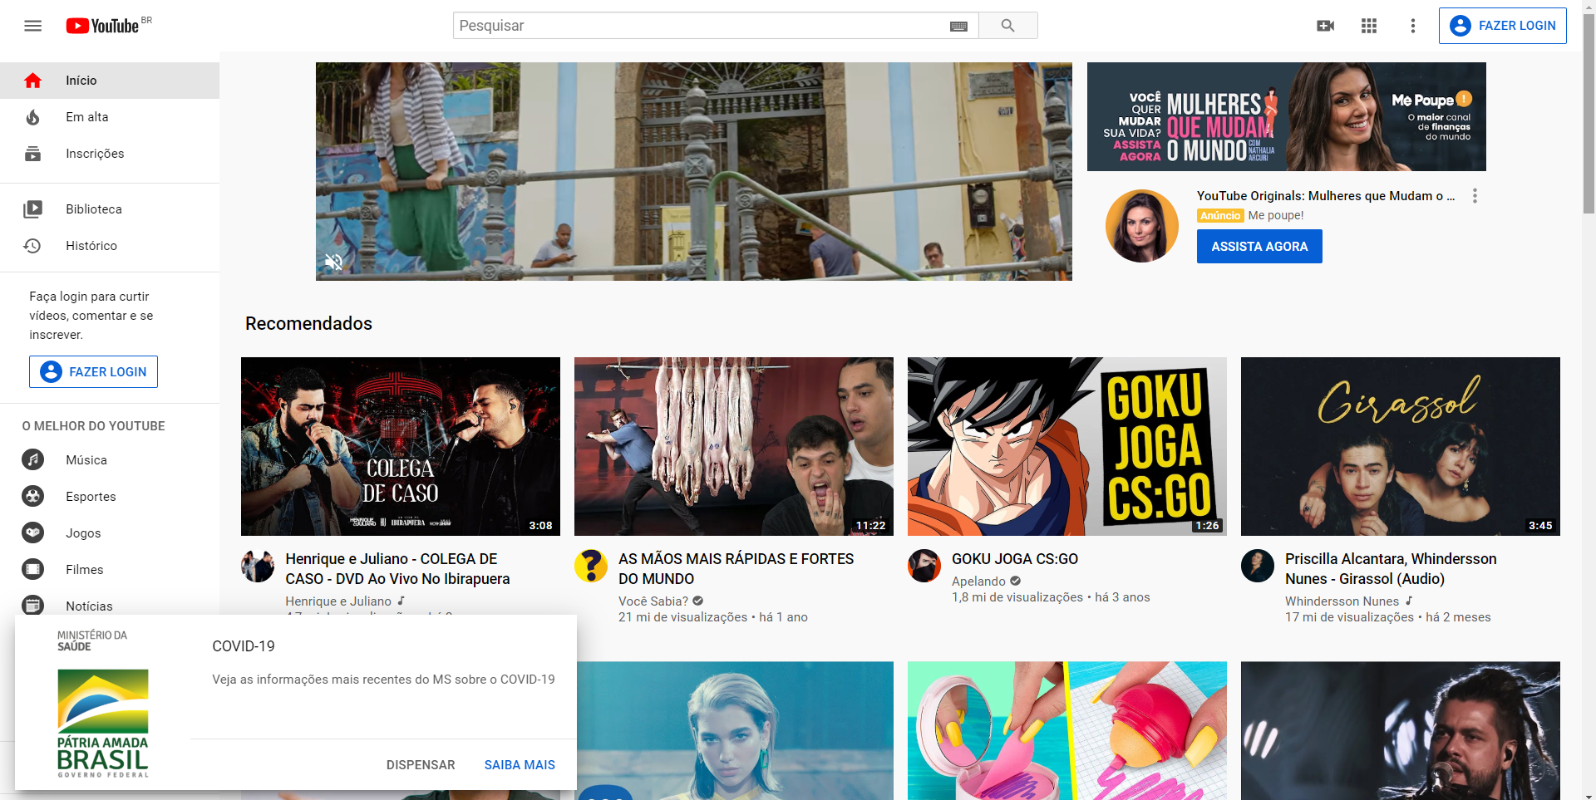

Slide 39
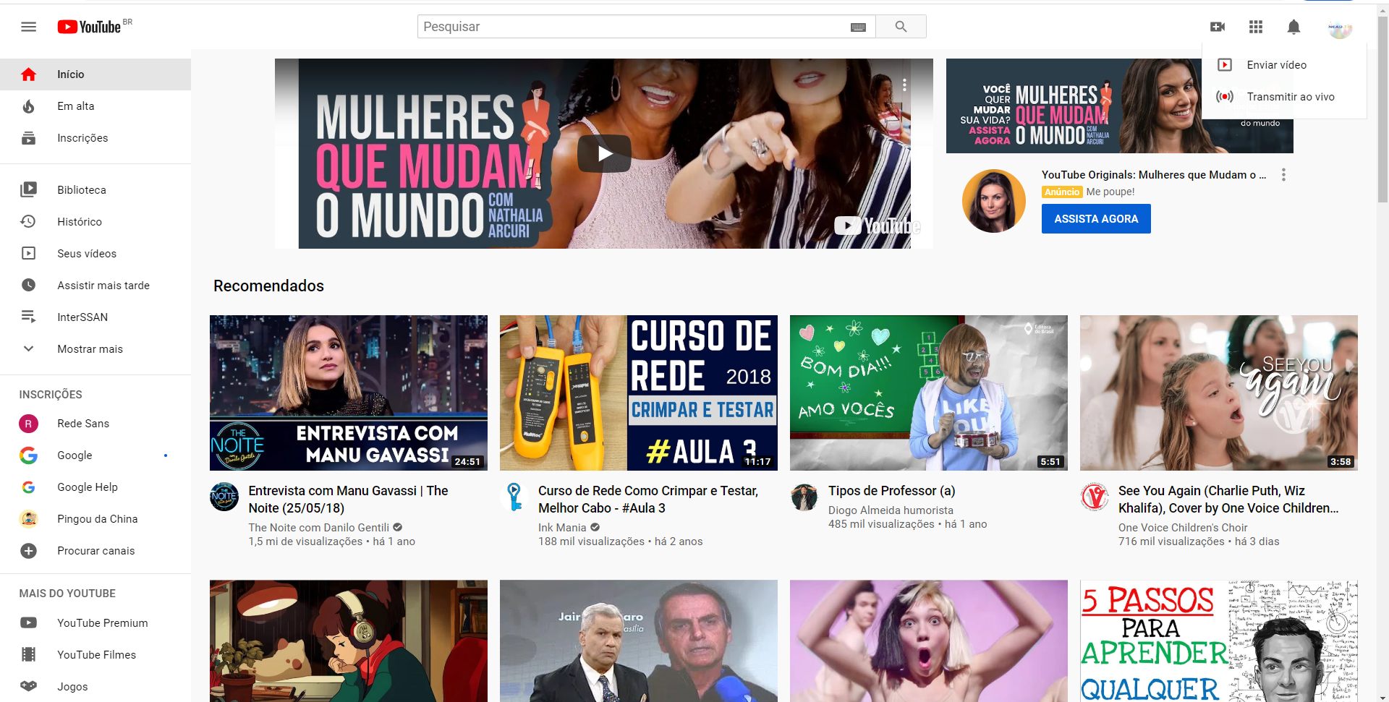
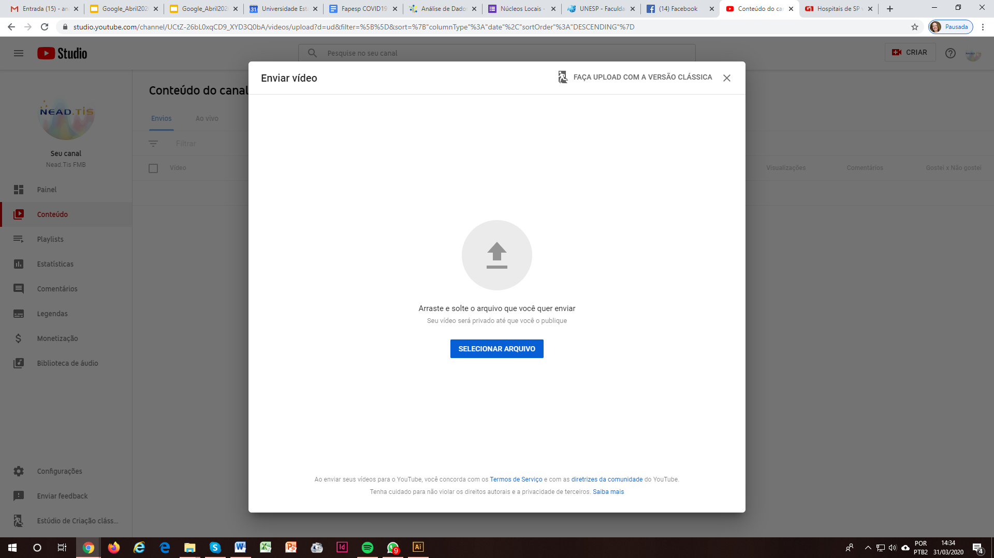
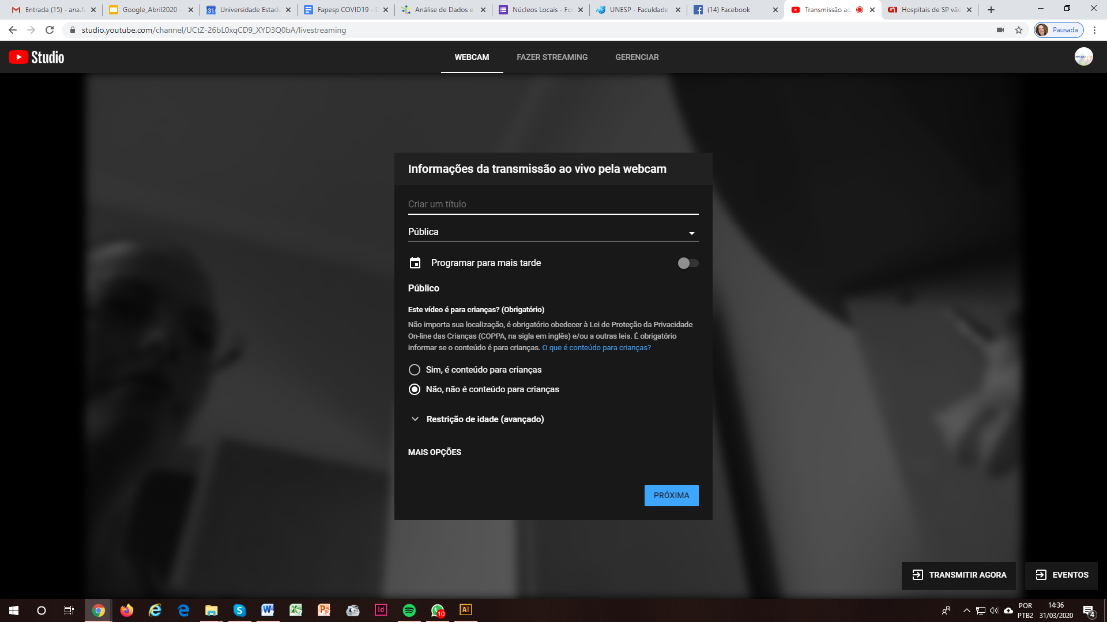
Vídeos públicos: todos terão acesso
Vídeo privado: para visualizar, precisamos logar na conta
VÍDEO NÃO LISTADO: Apenas quem tem o link acessará!!!!

Slide 40
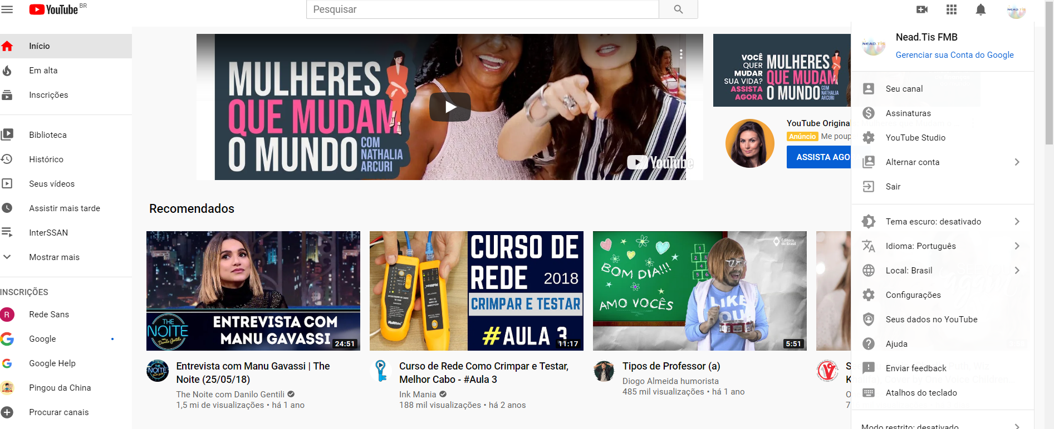
Acesse o canal

Slide 41
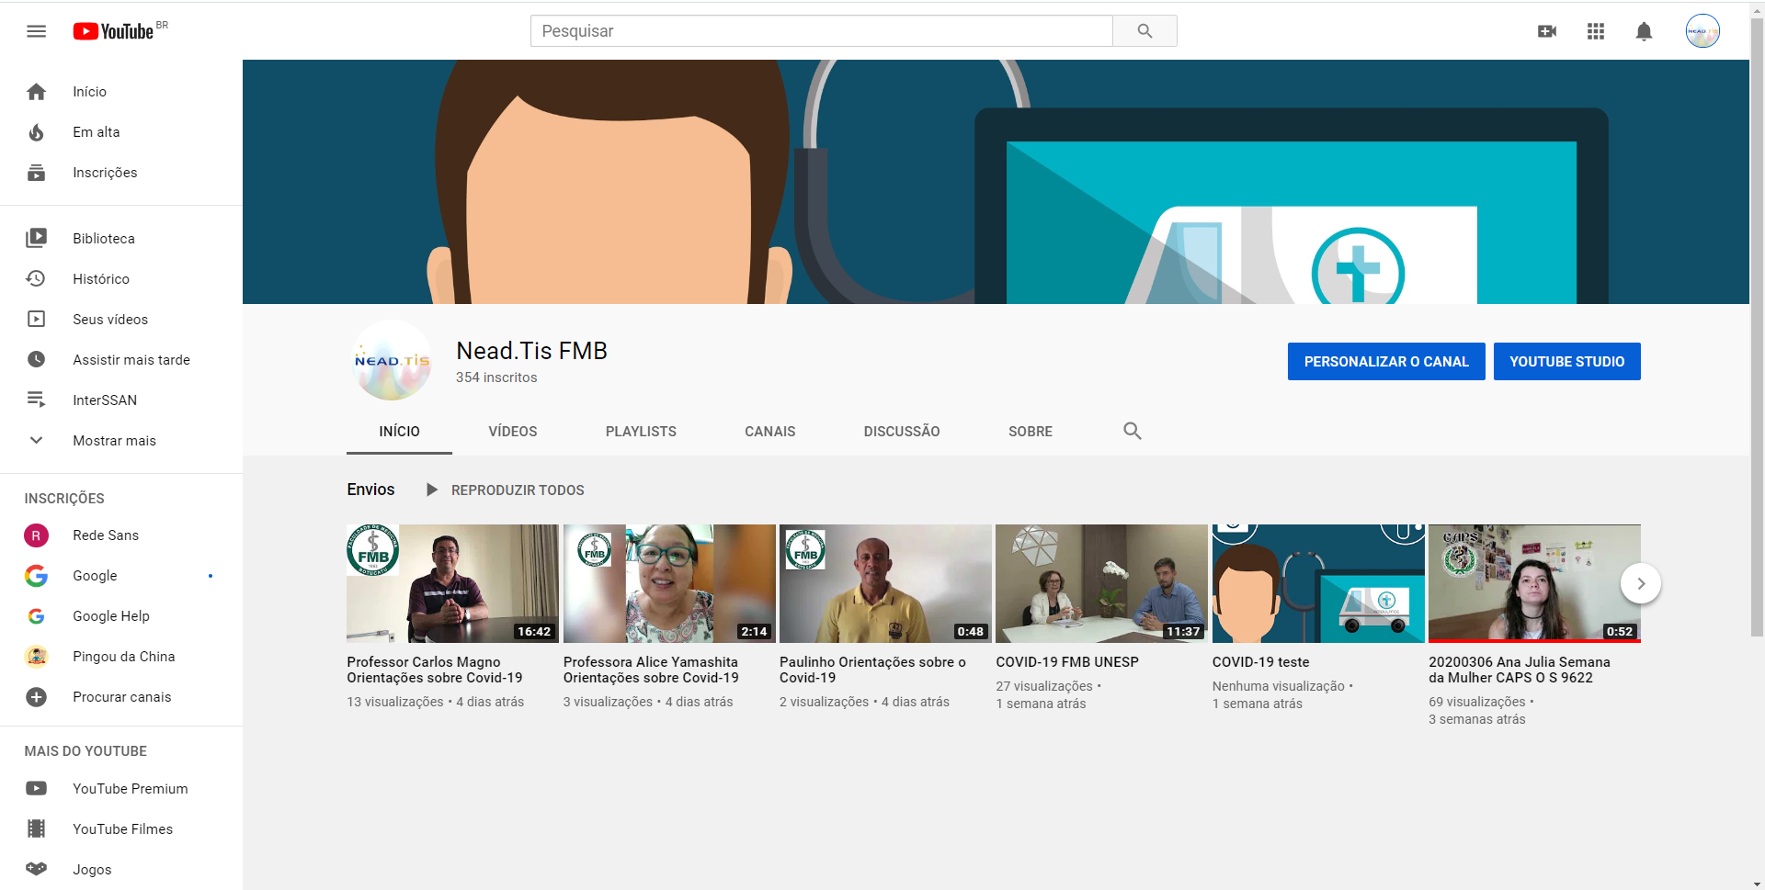
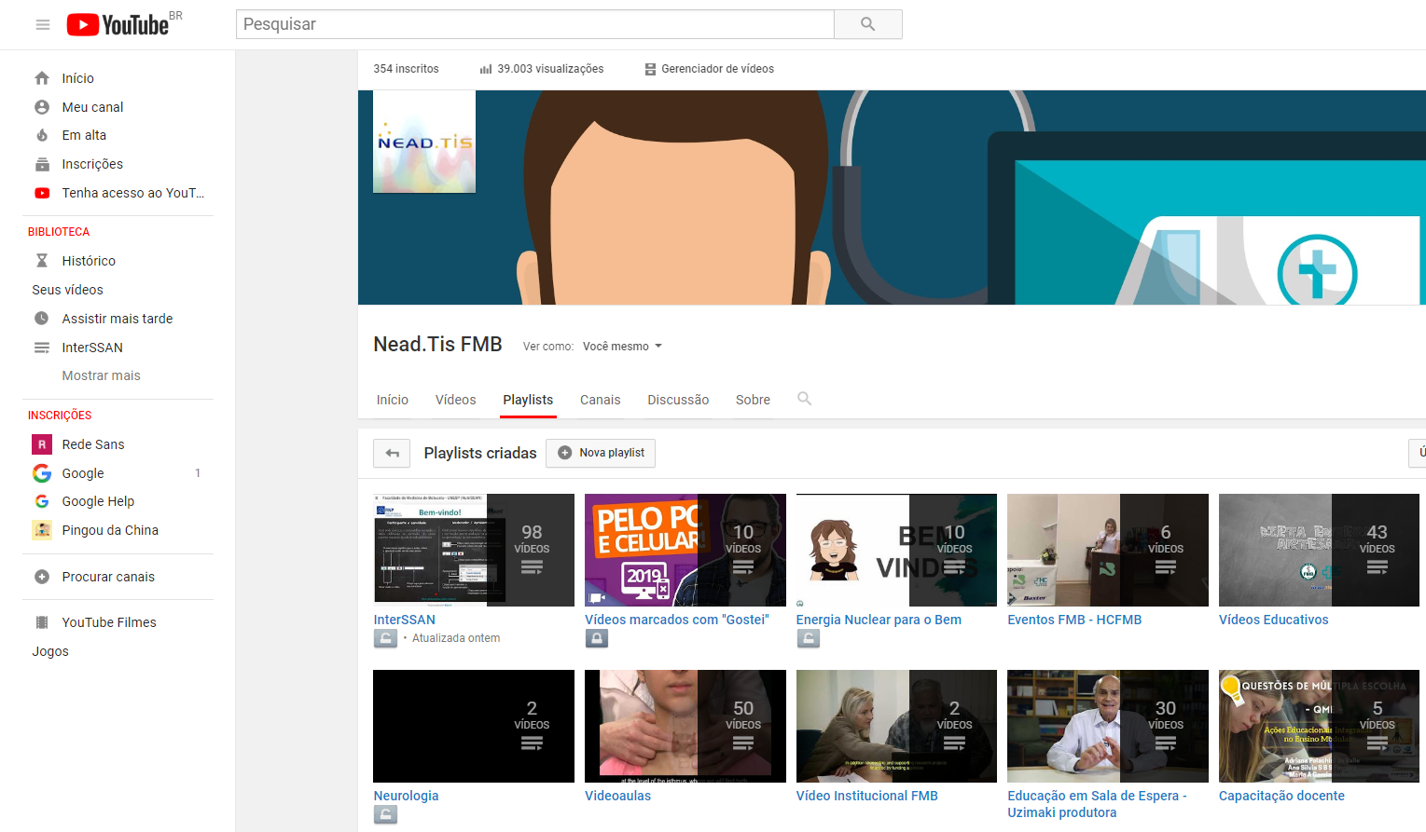
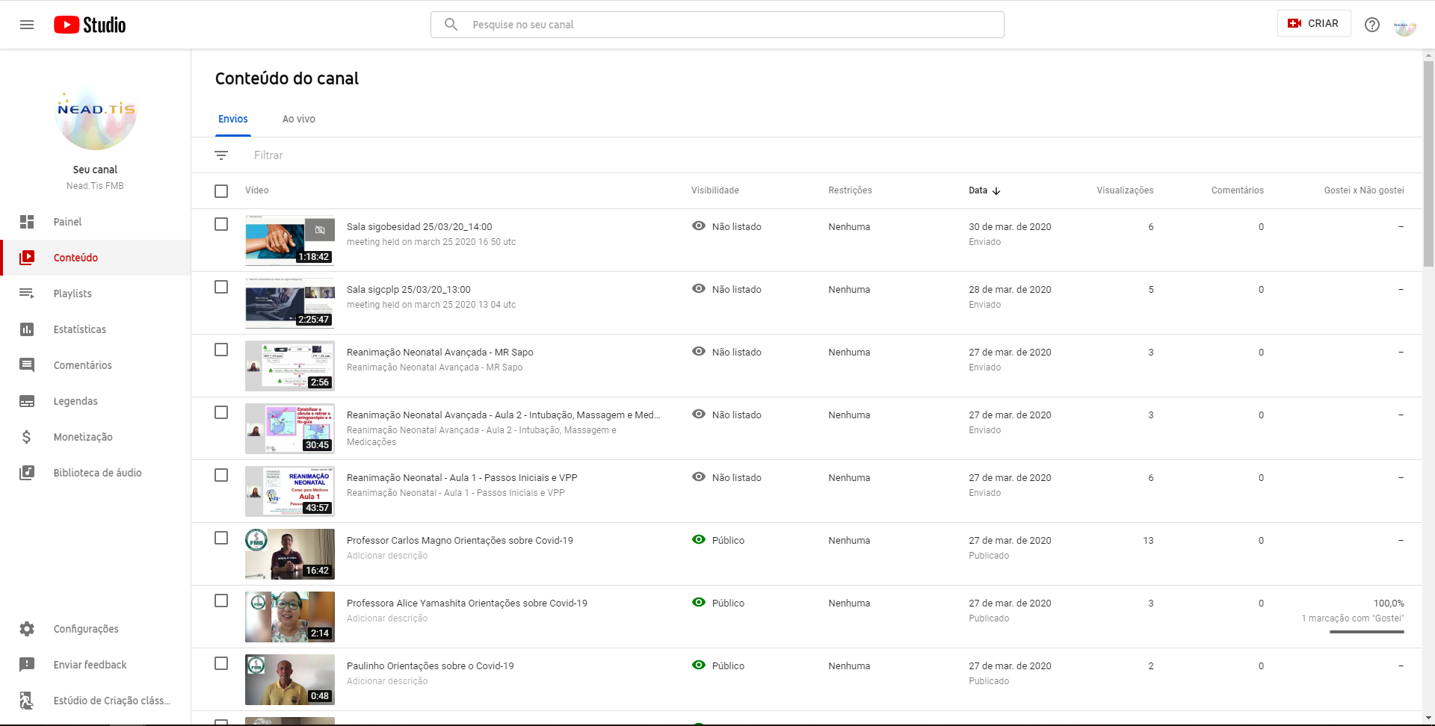

Slide 42
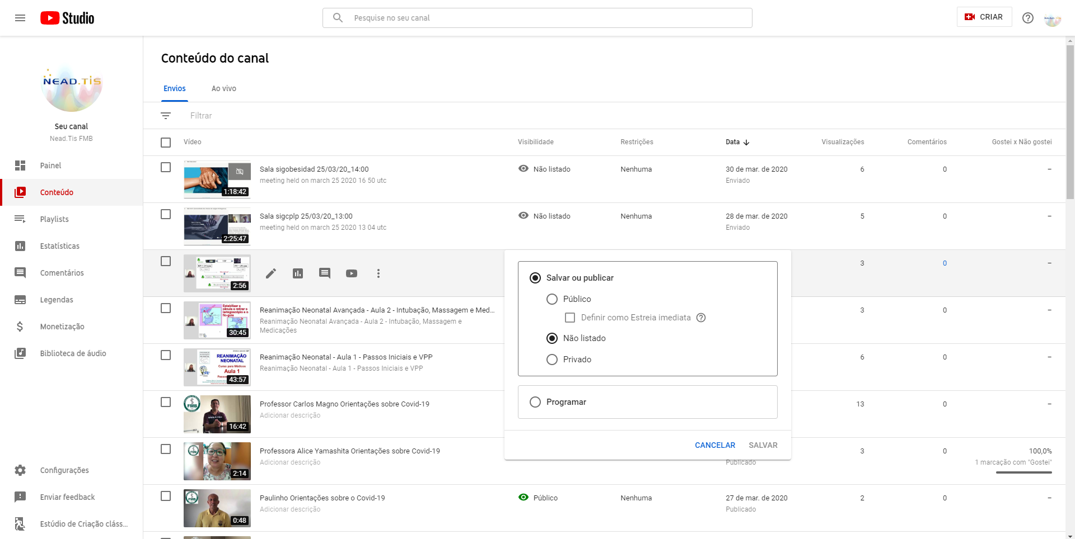
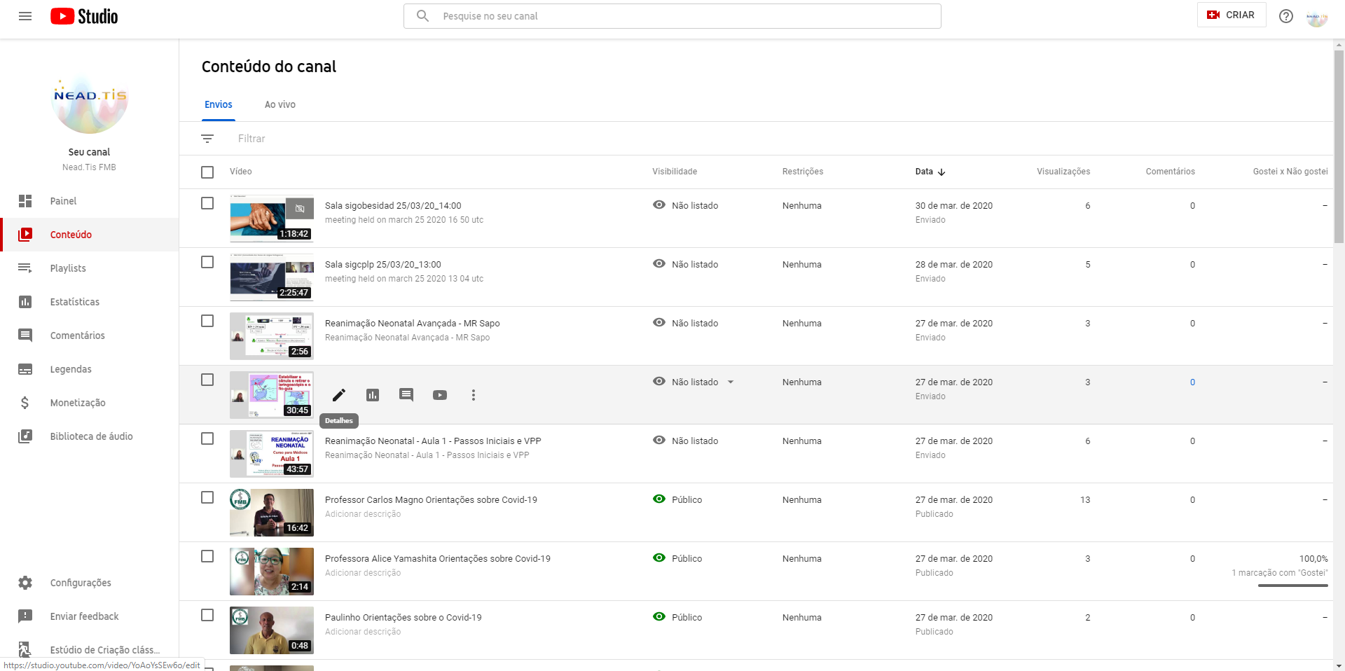

Slide 43
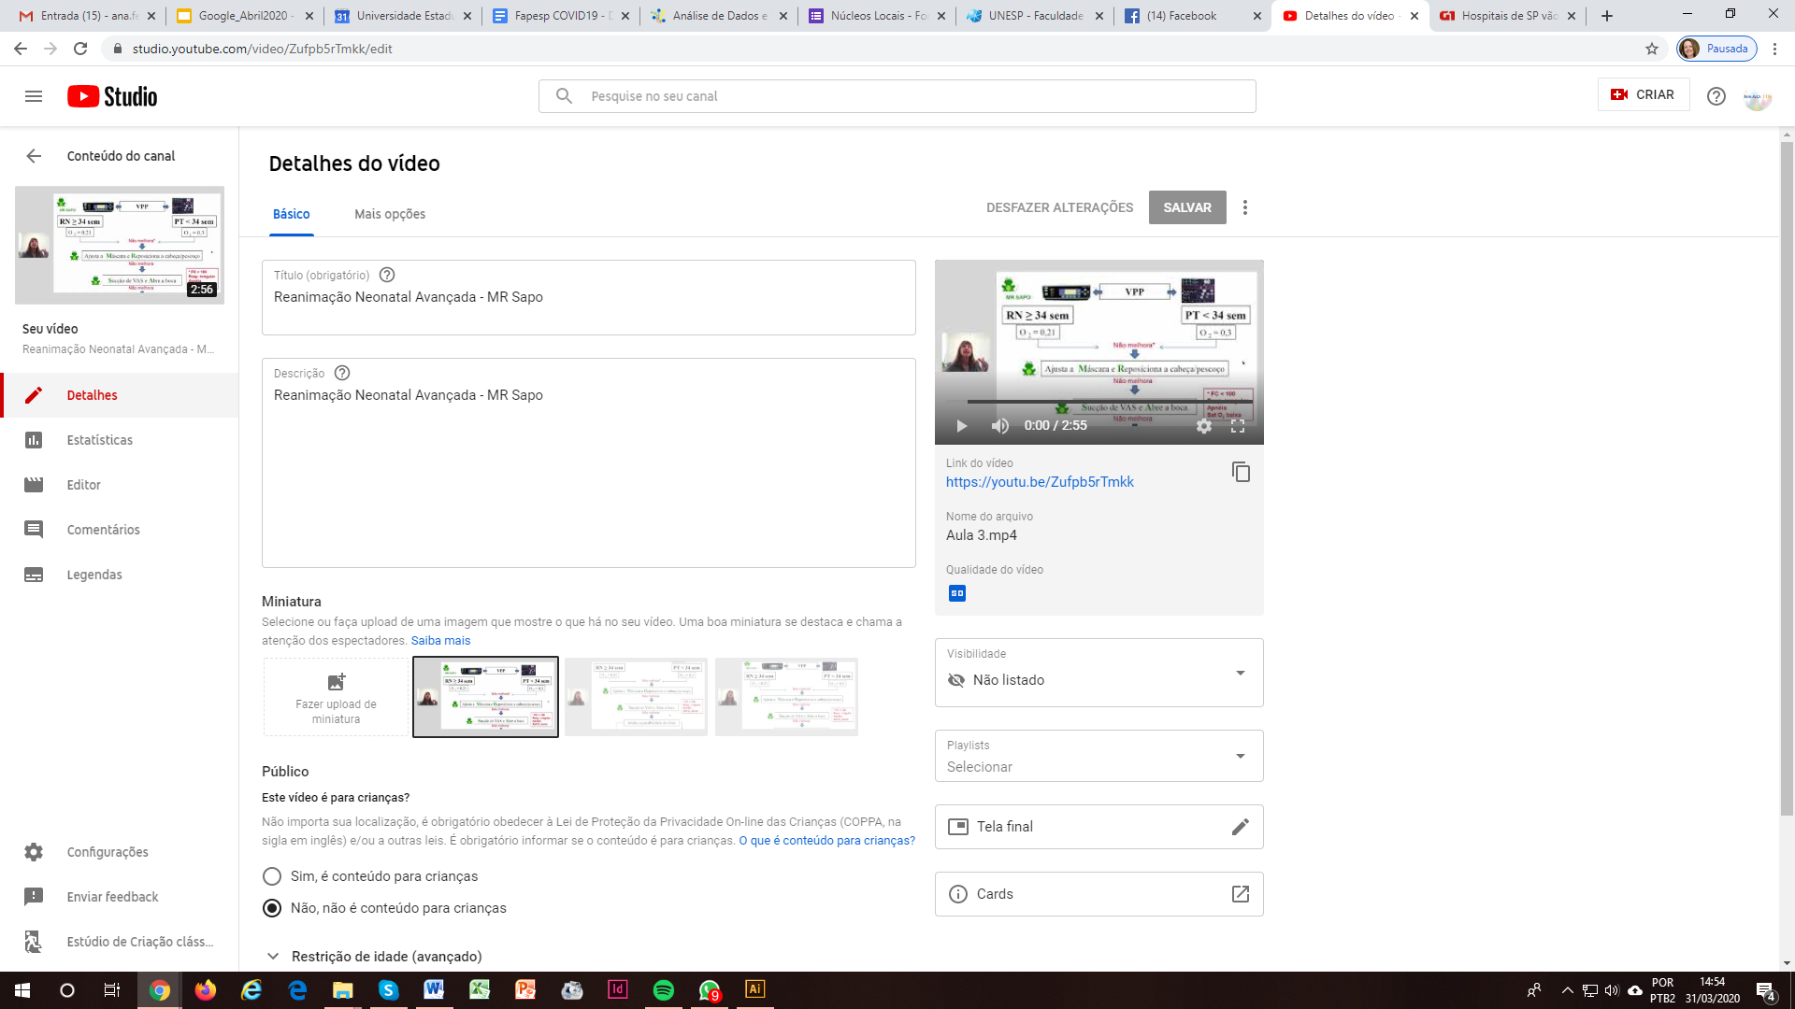

Slide 44
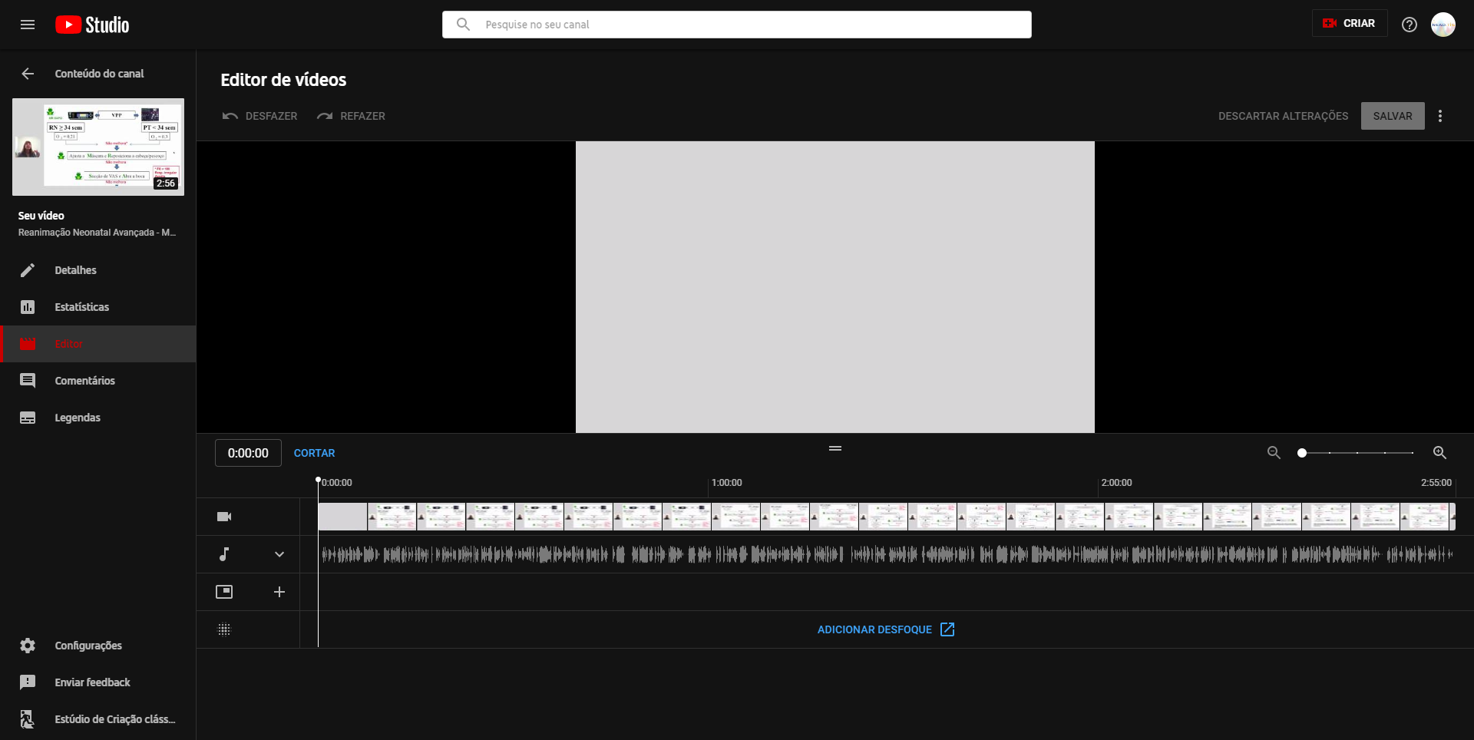
Edite o vídeo
Veja as ferramentas de edição

Slide 45
Atividade no Youtube: para casa
Enviar um vídeo para o YouTube;
Explorar as opções de configuração (Público, Privado, Não Listado);
Explorar outras configurações do YouTube - Descrição, Criar Canal, Legendas etc.;
Gerar link compartilhável
Enviar para um ou mais colegas.

Slide 46
Explore os recursos google!
Eles são completos e fundamentais para o uso do Google Sala de Aula, podendo ajudar na otimização das atividades de ensino!

Slide 47
Unesp – Universidade Estadual Paulista
IEP³ – Instituto de Educação e Pesquisa em Práticas Pedagógicas (São Paulo/Bauru)
NEAD.TIS - Núcleo de Educação a Distância e Tecnologias da Informação em Saúde (Botucatu)
Notes:
Google classroom fez 5 anos em 2019!

